Slide 1

jQuery UI

Slide 2
Mi a Widget?
HTML
JavaScript
CSS

Slide 3
Miért használjuk?
Újrafelhasználhatóak
Paraméterezhetőek
Gyorsítja a fejlesztést

Slide 4
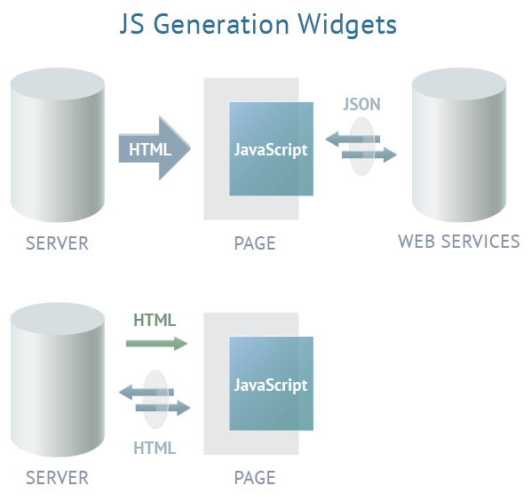
Ajax

Slide 5
Jquery ui
GUI widget
Animation
Themes

Slide 6
Widgets
Accordion
Autocomplete
Button
Datepicker
Dialog

Slide 7
Widgets
Menu
Progressbar
Slider
Spinner
Tabs
Tooltip

Slide 8
Datatable plugin
Adatok megjelenítése
Jól konfigurálható
Serveroldali támogatás

